Slide 1
Limbus Company 합 시스템 역 기획서
윤정근

Slide 2
합 시스템

Slide 3
합 시스템 – 개요
게임 ‘Limbus Company’에서 적의 공격을 저지하는 시스템이다.
기획 의도
합 시스템의 기본은 적이 사용하는 스킬을 자신의 스킬로 막아내는 것이며, 합을 하는 과정에서 특수한 상황(대상 변경 불가, 광역 대상 스킬 등)을 제외한 대부분의 상황에서 상대의 스킬 사용 대상을 강제로 변경하고, 합 승리 시에는 상대의 스킬을 취소 시킬 수도 있다. 또한, 합을 시도하는 대상이 존재할 경우 해당 스킬을 사용하는 대상(부위)는 합 시작 전 까지 행동을 하지 않는다는 것을 활용하여 중요한 스킬을 일반 공격(합을 하지않는 공격)으로 통과시켜 안전적으로 스킬을 사용하는 등의 다양한 활용 방법들이 존재한다. 플레이어들은 위에서 서술한 방법과 같이 합 시스템을 최대한 활용하여 전투에서 방생하는 손해를 최소화하고, 목표를 달성할 수 있다.

Slide 4
합 시스템 – 규칙 및 상세 설명
합 시도 조건
방어자가 공격자의 스킬 타겟(광역 스킬일 경우 메인 타겟)이거나 방어자의 속도가 공격자의 속도 보다 높아야 한다.
공격 스킬과 수비 스킬은 특수한 경우(합 가능 반격, 합 가능 방어 스킬)을 제외하면 합을 할 수 없다.
합 진행 규칙
합 진행 중 방어자 또는 공격자가 행동 불능 상태(패닉, 흐트러짐 등)에 따질 경우 합을 종료한다.
합 진행 시 코인 시스템으로 방어자와 공격자의 스킬 위력을 계산한다.
방어자와 공격자의 스킬 위력이 같을 경우 합을 무승부로 판정하고 합 횟수가 1 증가한다.
방어자와 공격자의 스킬 위력이 다를 경우 스킬 위력이 낮은 쪽의 코인을 1개 파괴하고 합 횟수가 1 증가한다. (파괴 불가 코인의 경우 합 패배 시 깨진 코인으로 변경 및 파괴된 것으로 판정한다.)
방어자와 공격자 둘 중에 한쪽의 코인이 모두 파괴될 때까지 합을 반복한다.
합 종료 규칙
방어자와 공격자 둘 중에 한쪽의 코인이 모두 파괴되면 합을 종료한다.
합 종료 후 남은 코인의 개수에 따라서 스킬을 진행한다.
스킬 진행 시 합을 진행한 숫자에 비례하여 스킬의 피해량이 증가한다. (진행한 합 횟수 당 3% 증가)
코인 시스템 : Limbus Company의 모든 스킬은 코인을 가지고 있으며, 스킬 진행 시 코인 토스를 진행하고, 코인 토스의 결과에 따라서 스킬 효과를 적용한다.
[코인 토스 시 앞면이 나올 확률 : 기본 50% + 스킬 사용자의 정신력 (-45 ~ +45, 정신력을 가지지 않을 경우 0으로 계산한다.)]

Slide 5
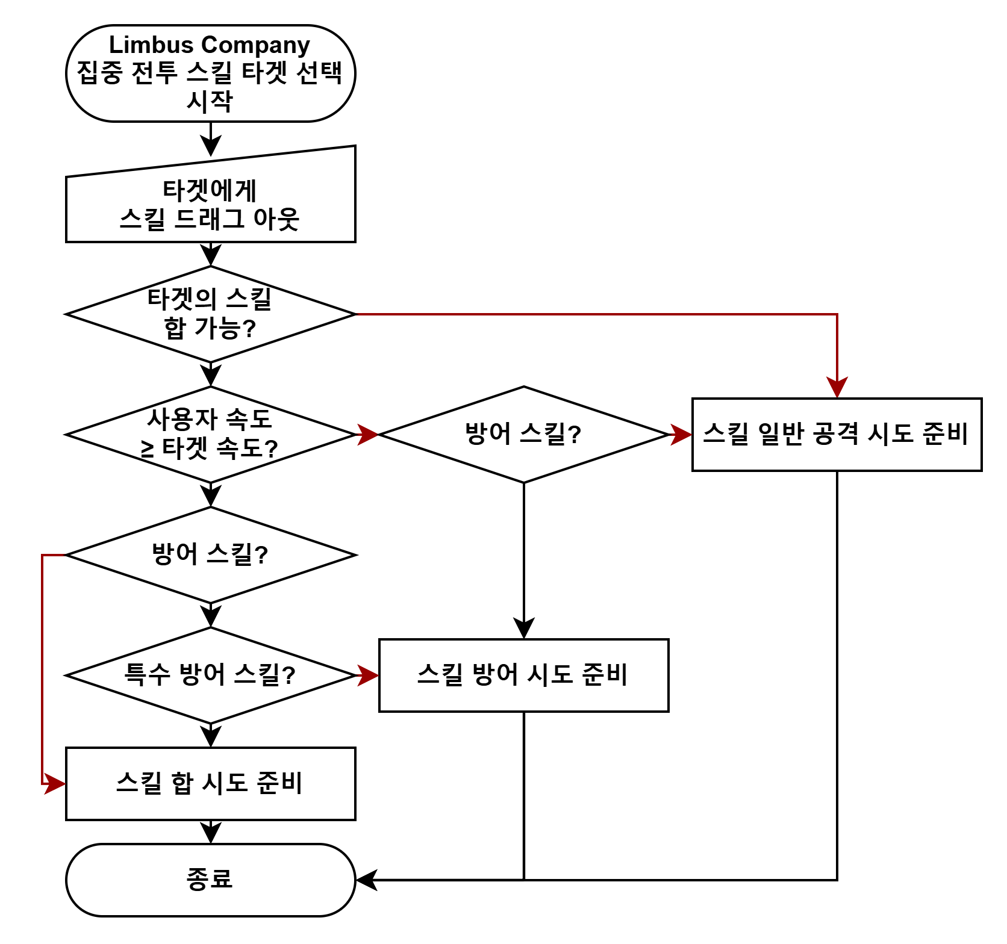
합 시스템 – 스킬 타겟 선택 차트

Slide 6
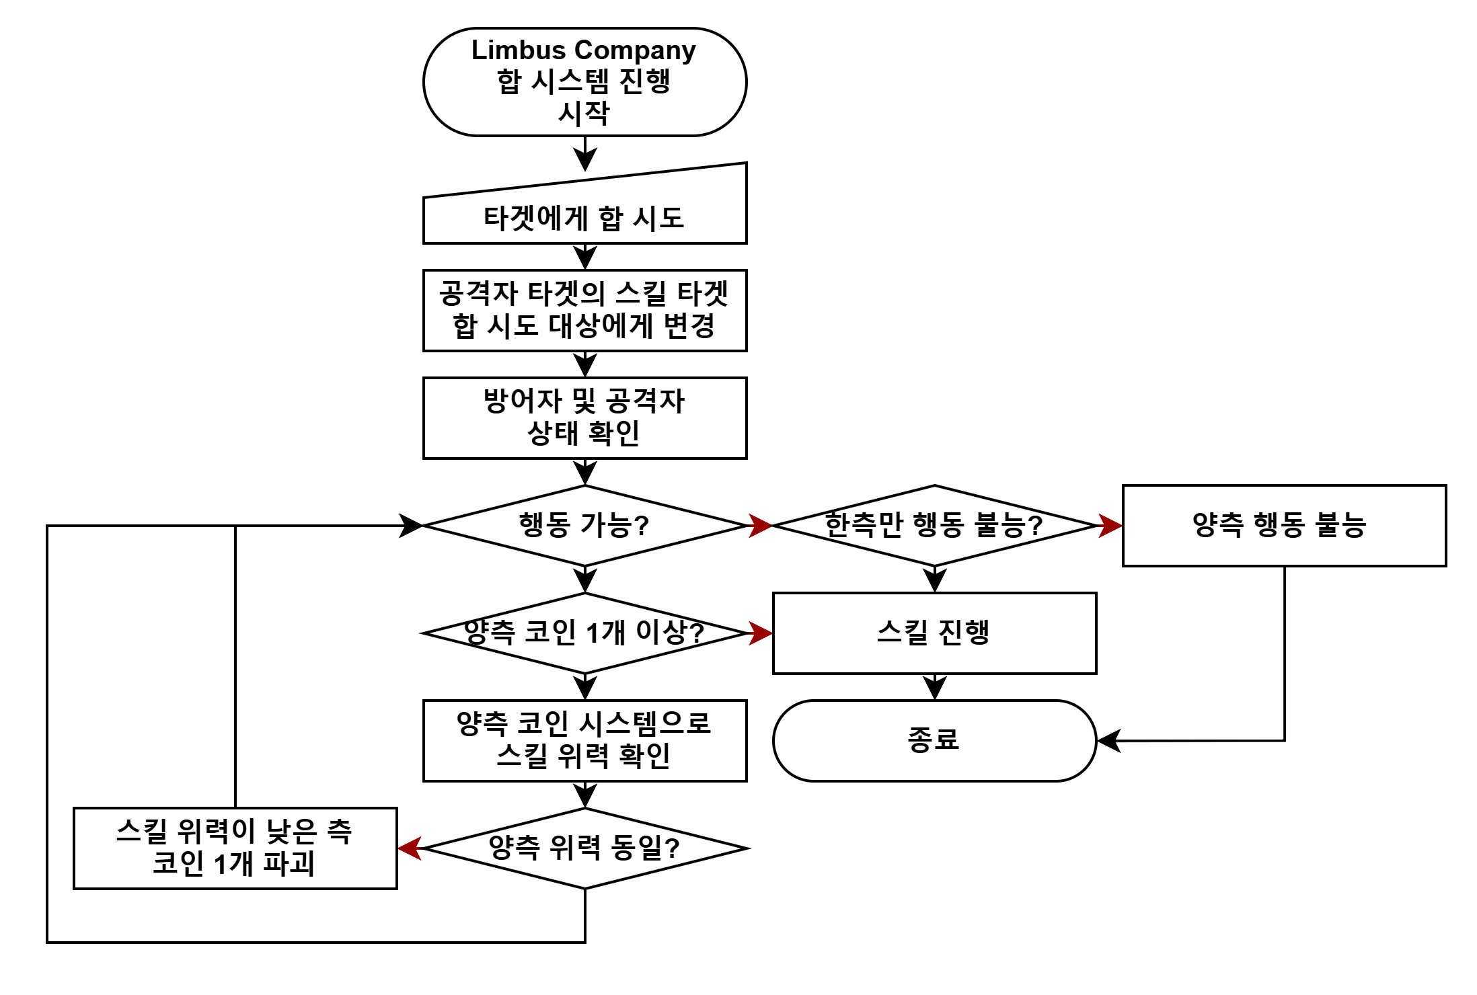
합 시스템 – 합 진행 차트

